Slide 1
МУНИЦИПАЛЬНОЕ КАЗЁННОЕ ДОШКОЛЬНОЕ ОБРАЗОВАТЕЛЬНОЕ УЧРЕЖДЕНИЕ ДЕТСКИЙ САД «Березка» п. Такучет
Страна чудес –страна исследований (Нетрадиционная форма работы с родителями).
Воспитатель : Свинцицкая В.И.

Slide 2
Идея взаимосвязи общественного и семейного воспитания нашла своё отражение в ряде нормативно-правовых документов, в том числе в "Концепции дошкольного воспитания", Законе "Об образовании в Российской Федерации", «Федеральных государственных образовательных стандартах дошкольного образования».
В соответствии с этим меняется и позиция дошкольного учреждения в работе с семьёй. Педагог дошкольного учреждения – не только воспитатель детей, но и партнёр родителей по их воспитанию.
«Солнечный круг, небо вокруг - Это рисунок мальчишки. Нарисовал он на листке И подписал в уголке:
Пусть всегда будет солнце, Пусть всегда будет небо, Пусть всегда будет мама, Пусть всегда буду я.»

Slide 3
Самыми эффективными методами изучения семьи, считаю:
1. Знакомство с каждой семьей, в начале учебного года организую в форме «Родительских встреч», для участия в которых каждый родитель совместно со своим ребенком заполняют анкеты «Я и мой ребенок».
2. Установление контакта с родителями (доброжелательный разговор, конкретные, точные ответы на вопросы родителей).
3. Выявление структуры семьи и ее психологический климат (сбор информации, наблюдение за взаимоотношениями родителей и детей во время приема и ухода детей).

Slide 4
Во взаимодействии с родителями я не отказываюсь от традиционных форм: родительских собраний, индивидуальных консультации, бесед. Данные мероприятия организую таким образом, чтобы информация усваивалась не в пассивном режиме, а в активном, с использованием проблемных ситуаций, психологических тренингов, викторин. Они направлены на знакомство родителей с «программой», по которой работает детский сад, с возрастными особенностями и возможностями детей и т.д.

Slide 5
Но более эффективными в построение конструктивных взаимоотношений с родителями считаю нетрадиционные формы, основанные на сотрудничестве и взаимодействии педагогов и родителей, такие как реализация проектов, родительские мастер- классы, интерактивные игры, ведение группового и индивидуального Портфолио ребенка. В таких формах взаимодействия с родителями реализуется принцип партнерства и диалога.

Slide 6
В своей работе мне очень нравится использовать такую форму работы с родителями как метод проектов, в результате которого повышается активность родителей . В нашем детском саду ежегодно проводится конкурс «Страна чудес-страна исследований», организатором которого я являюсь в течение семи лет.
.

Slide 7
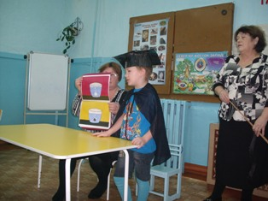
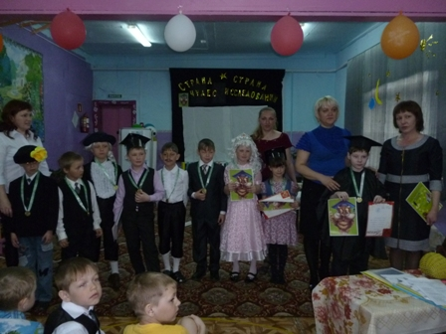
Защита проектов. 2011год. 2013 год.

Slide 8
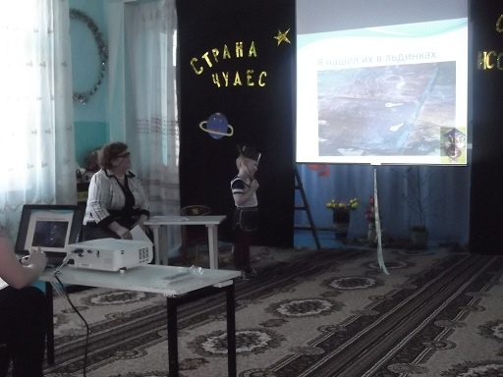
Хритоненко Артём. Тема: «Что зима нам подарила?», 2015г.
:

Slide 9
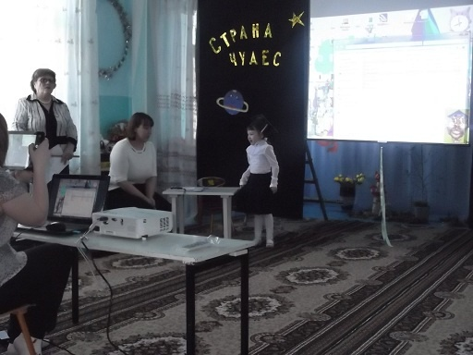
Голубчиковы Таисия Владимировна и Елена. Тема: «Как вырастить котёнка?», 2016г.
.

Slide 10
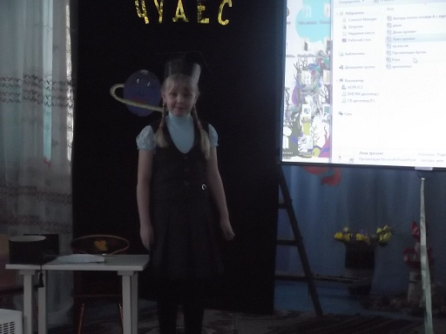
Можаева Елена. Тема: Зачем нам нужен воздух?», 2016г.

Slide 11
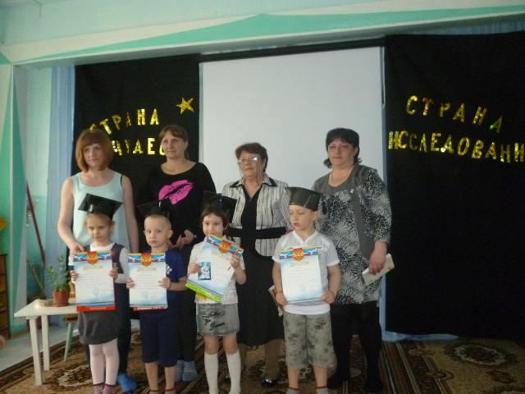
2017 год.

Slide 12
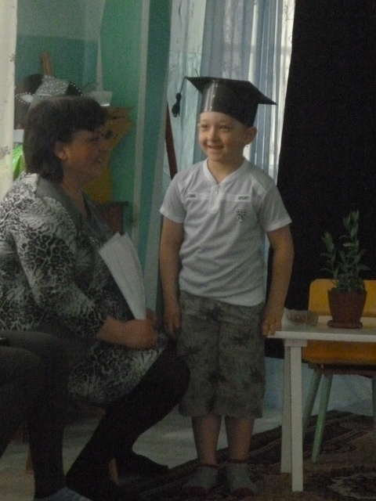
»
Бражниковы Наталья Сергеевна и Дмитрий.
Тема: «Молоко и молочные продукты», 2017г.

Slide 13
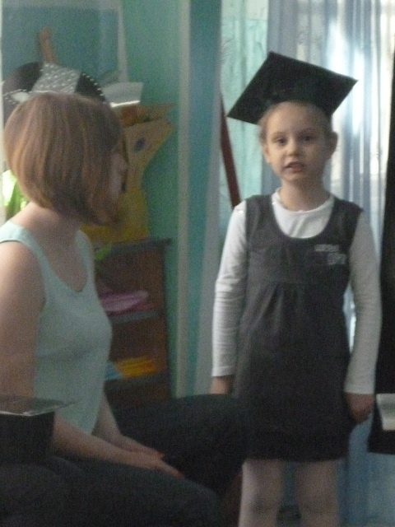
Можаевы Екатерина Владимировна и Ксения. Тема: «Ах эти крупы», 2017г.

Slide 14
Свою презентацию хочу закончить словами В.А.Сухомлинского:
«Семья для ребенка – это источник общественного опыта. Здесь он находит примеры для подражания и здесь происходит его социальное рождение. И если мы хотим вырастить нравственно здоровое поколение, то должны решать эту проблему «всем миром»: детский сад, семья, общественность».

